Slide 1


TRƯỜNG ĐẠI HỌC TÔN ĐỨC THẮNG (TDTU)
Môn học: Nhập môn Học máy (Introduction to Machine Learning)
BÁO CÁO TIỂU LUẬN GIỮA KỲ
ENSEMBLE LEARNING
Quy trình Thuật toán AdaBoost & Thực nghiệm Phân loại Dữ liệu Thực tế Breast Cancer Wisconsin
GÓI A • LÝ THUYẾT & TỔNG HỢP BÁO CÁO
Trần Hữu Nam
MSSV: 52400217
Cơ sở lý thuyết, Bias-Variance Tradeoff & Báo cáo Word/PDF
GÓI B • QUY TRÌNH THUẬT TOÁN & SLIDE
Nguyễn Anh Hào
MSSV: 52400186
Giải thuật AdaBoost, Tính toán Số học & Thiết kế Bài thuyết trình
GÓI C • DỮ LIỆU & THỰC NGHIỆM MÔ HÌNH
Nguyễn Trọng Quý
MSSV: 52400230
Pipeline Wisconsin, Hard Voting tự code & Đánh giá Hiệu năng

Slide 2




PHẦN 1 • GÓI B — QUY TRÌNH THUẬT TOÁN ADABOOST (NGUYỄN ANH HÀO)
Giới thiệu Thuật toán AdaBoost (Adaptive Boosting)
Tác giả (1995)
Huấn luyện Tuần tự
Cơ chế Thích nghi
Kết hợp Biểu quyết
Yoav Freund cùng Robert Schapire công bố.
Kết hợp chuỗi Weak Learners (Decision Stumps).
Tăng trọng số mẫu sai; giảm mẫu đúng.
Weighted Majority Voting theo độ tin cậy Alpha.
Nguyên lý cốt lõi: Mô hình sau tập trung sửa sai cho mô hình trước thông qua phân phối trọng số động.

Slide 3
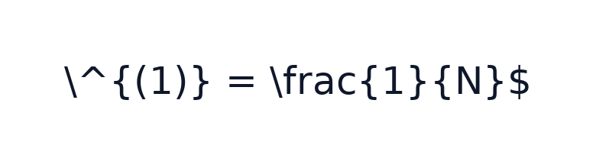
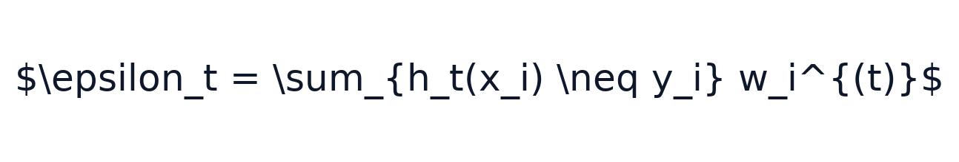
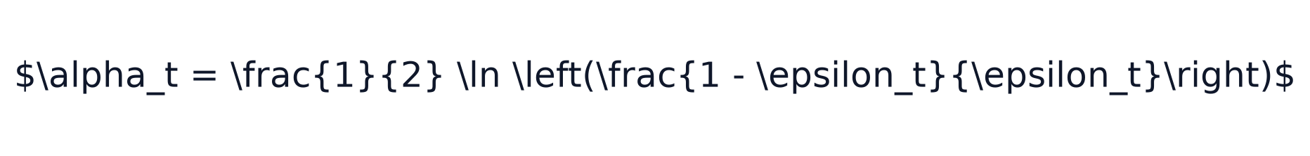
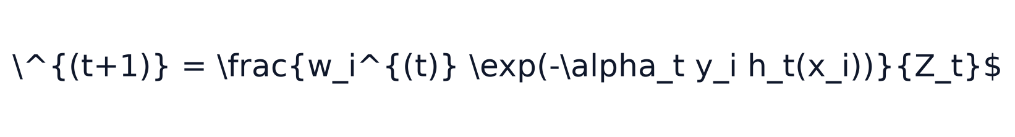





PHẦN 1 • CƠ SỞ TOÁN HỌC ADABOOST
Sơ đồ Quy trình & 4 Công thức Cốt lõi
BƯỚC 1
Khởi tạo Trọng số
BƯỚC 2
Sai số Trọng số
BƯỚC 3
Trọng số Mô hình
BƯỚC 4
Cập nhật Trọng số
Phân phối đều cho N mẫu dữ liệu ban đầu:
Tổng trọng số các mẫu bị phân loại sai:
Sai số nhỏ tạo độ tin cậy Alpha lớn:
Chuẩn hóa phân phối trọng số mới qua Z_t:
➔
➔
➔
KẾT HỢP CUỐI CÙNG (STRONG CLASSIFIER)
Biểu quyết Đa số có Trọng số (Weighted Majority Voting):
Mô hình con có sai số càng nhỏ (Alpha càng cao) sẽ nắm giữ tiếng nói càng lớn trong quyết định phân loại cuối cùng của toàn bộ hệ thống Ensemble.

Slide 4
PHẦN 1 • BÀI TOÁN SỐ HỌC MINH HỌA
Khởi tạo Toy Dataset (8 Mẫu Lâm sàng)
ĐẶC TRƯNG ĐẦU VÀO (1D)
NHÃN PHÂN LOẠI LÂM SÀNG
TRỌNG SỐ KHỞI TẠO ĐỒNG ĐỀU
X = [1, 2, 3, 4, 5, 6, 7, 8]
+1: Nguy cơ cao | -1: Nguy cơ thấp
w_i^(1) = 1/8 = 0.1250
Thông số | Mẫu 1 | Mẫu 2 | Mẫu 3 | Mẫu 4 | Mẫu 5 | Mẫu 6 | Mẫu 7 | Mẫu 8
Đặc trưng X | 1 | 2 | 3 | 4 | 5 | 6 | 7 | 8
Nhãn thực tế y | -1 | -1 | +1 | +1 | +1 | -1 | -1 | +1
Mức nguy cơ | Thấp | Thấp | Cao | Cao | Cao | Thấp | Thấp | Cao
Trọng số w_i^(1) | 0.1250 | 0.1250 | 0.1250 | 0.1250 | 0.1250 | 0.1250 | 0.1250 | 0.1250

Slide 5
PHẦN 1 • TÍNH TOÁN VÒNG LẶP 1 (t = 1)
Vòng lặp 1: Stump 1 & Sự Phân hóa Trọng số
QUY TẮC DECISION STUMP 1
Nhóm Dự đoán Sai (Mẫu 6, 7)
PHẠT TĂNG GẤP ĐÔI
h1(x) = +1 nếu X > 2.5, ngược lại -1
0.1250 → 0.2500 (1/4)
Chiếm tổng cộng 50% trọng số toàn tập ở vòng tiếp theo.
Thông số Tính toán Vòng 1
Mẫu đoán sai: Mẫu 6 & Mẫu 7 (X = 6, 7; y = -1 đoán +1)
Sai số: ε_1 = w_6 + w_7 = 1/8 + 1/8 = 0.2500 (1/4)
Nhóm Dự đoán Đúng (Mẫu 1, 2, 3, 4, 5, 8)
GIẢM TRỌNG SỐ
Trọng số mô hình: α_1 = 0.5 * ln(3) = 0.5493
0.1250 → 0.0833 (1/12)
Hệ số chuẩn hóa: Z_1 = sqrt(3)/2 = 0.8660
Giảm mức độ ưu tiên đối với 6 mẫu đã phân loại chính xác.

Slide 6
PHẦN 1 • TÍNH TOÁN VÒNG LẶP 2 (t = 2)
Vòng lặp 2: Stump 2 Tập trung Sửa sai Mẫu Khó
1. Cơ chế Sửa sai của Stump 2
2. Tính toán & Trọng số Vòng 3
SAI SỐ ε_2
TRỌNG SỐ α_2
QUY TẮC DECISION STUMP 2
3*(1/12) = 0.2500
0.5*ln(3) = 0.5493
h2(x) = +1 nếu X ≤ 5.5, ngược lại -1
Áp lực trọng số: Mẫu 6 & 7 chiếm tới 50% tổng trọng số.
Mẫu 1, 2, 6, 7, 8: w_i^(3) = 0.1667 (1/6)
Kết quả mục tiêu: Sửa đúng hoàn toàn Mẫu 6 và Mẫu 7!
Mẫu 3, 4, 5: w_i^(3) = 0.0556 (1/18)
Mẫu bị sai mới: Mẫu 1, Mẫu 2 và Mẫu 8.
Trọng tâm kế tiếp: Sửa tiếp Mẫu 8 ở biên phải dữ liệu.

Slide 7
PHẦN 1 • VÒNG LẶP 3 (t = 3) & ĐỐI SOÁT HỘI TỤ
Vòng lặp 3 & Bảng Đối soát Hội tụ 100%
QUY TẮC STUMP 3 (SỬA ĐÚNG MẪU 8)
PHƯƠNG TRÌNH ENSEMBLE TỔNG HỢP
h3(x) = +1 nếu X > 7.5 | ε_3 = 0.1667 → α_3 = 0.8047
H(x) = sign(0.5493*h1(x) + 0.5493*h2(x) + 0.8047*h3(x))
Đại lượng | M1 (X=1) | M2 (X=2) | M3 (X=3) | M4 (X=4) | M5 (X=5) | M6 (X=6) | M7 (X=7) | M8 (X=8)
Nhãn thực y | -1 | -1 | +1 | +1 | +1 | -1 | -1 | +1
0.5493*h1 | -0.55 | -0.55 | +0.55 | +0.55 | +0.55 | +0.55 | +0.55 | +0.55
0.5493*h2 | +0.55 | +0.55 | +0.55 | +0.55 | +0.55 | -0.55 | -0.55 | -0.55
0.8047*h3 | -0.80 | -0.80 | -0.80 | -0.80 | -0.80 | -0.80 | -0.80 | +0.80
Tổng điểm | -0.80 | -0.80 | +0.29 | +0.29 | +0.29 | -0.80 | -0.80 | +0.80
H(x) (100%) | -1 (Đúng) | -1 (Đúng) | +1 (Đúng) | +1 (Đúng) | +1 (Đúng) | -1 (Đúng) | -1 (Đúng) | +1 (Đúng)

Slide 8
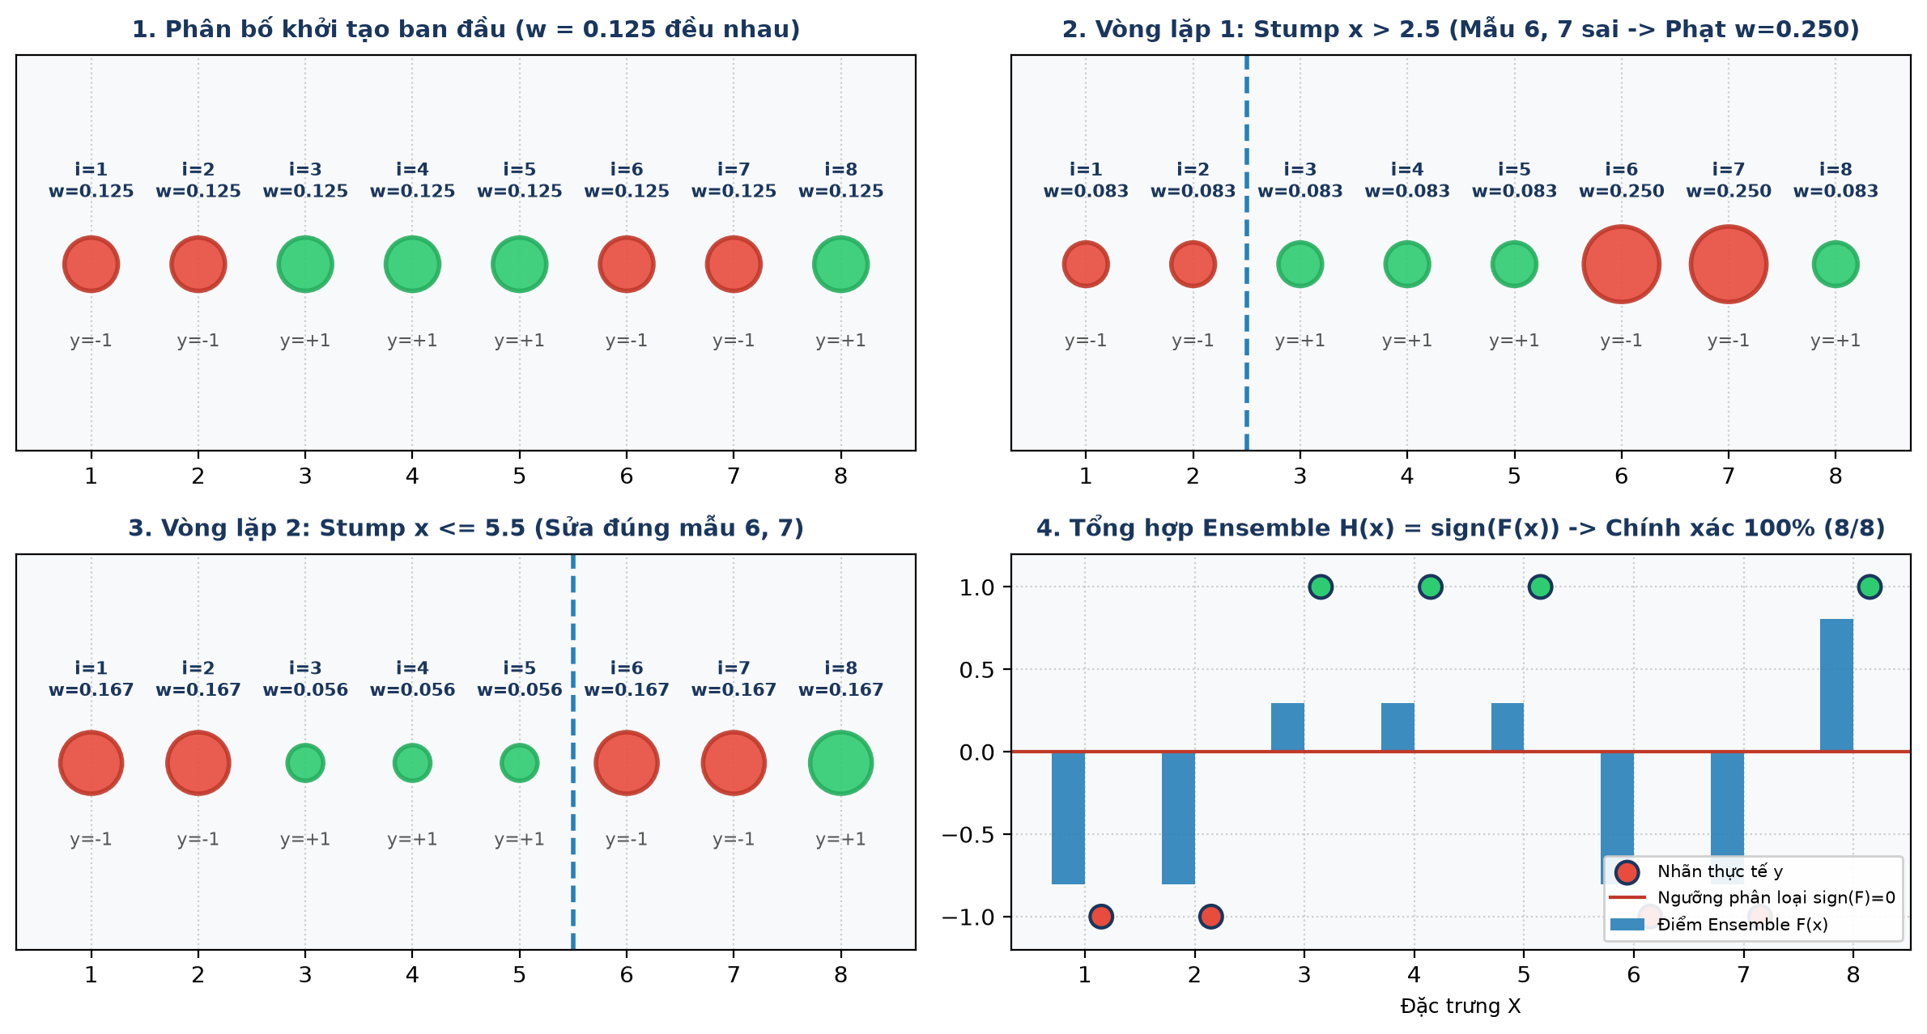
PHẦN 1 • GÓI B — TRỰC QUAN HÓA THUẬT TOÁN ADABOOST (NGUYỄN ANH HÀO)
Minh họa Cơ chế Thích nghi: Phạt Mẫu Sai & Hội tụ Tuyệt đối 100%

Slide 9
PHẦN 2 • GÓI C — THỰC NGHIỆM TRÊN DỮ LIỆU THỰC TẾ (NGUYỄN TRỌNG QUÝ)
Bài toán & Dữ liệu Thực tế Breast Cancer Wisconsin
569
30
357 / 212
Mẫu bệnh nhân lâm sàng (UCI)
Đặc trưng số thực ảnh chụp tế bào
Benign (0 - Lành) / Malignant (1 - Ác)
PIPELINE XỬ LÝ & HUẤN LUYỆN CHUẨN HÓA
1. Stratified Train/Test
2. Standard Scaler
3. Huấn luyện Mô hình
Chia tập phân tầng tỉ lệ 80/20.
Chuẩn hóa 30 đặc trưng hình thái.
Đối sánh Baseline với 5 Ensemble.

Slide 10
PHẦN 2 • ĐỐI SÁNH THỰC NGHIỆM ĐỊNH LƯỢNG
Bảng So sánh Hiệu năng Toàn diện (Baseline vs Ensemble)
Mô hình | Accuracy | Precision | Recall | F1-Score | ROC-AUC | Fit Time (s)
Stacking | 99.12% | 1.000 | 0.976 | 0.988 | 0.996 | 2.46s
Random Forest | 97.37% | 1.000 | 0.929 | 0.963 | 0.998 | 0.35s
AdaBoost | 97.37% | 1.000 | 0.929 | 0.963 | 0.986 | 0.18s
Soft Voting | 97.37% | 1.000 | 0.929 | 0.963 | 0.997 | 0.38s
Hard Voting (From scratch) | 97.37% | 1.000 | 0.929 | 0.963 | 0.964 | 0.00005s
Decision Tree (Baseline) | 90.35% | 0.919 | 0.810 | 0.861 | 0.834 | 0.008s
★ KẾT LUẬN ĐỊNH LƯỢNG THEO METRICS
Stacking đạt Quán quân toàn diện (Accuracy 99.12%, F1-Score 0.988, ROC-AUC 0.998), tăng +8.77% so với Baseline. Cả 5 mô hình Ensemble đều triệt tiêu sai số và vượt trội hoàn toàn Decision Tree đơn lẻ trên toàn bộ 5 chỉ số lâm sàng.

Slide 11
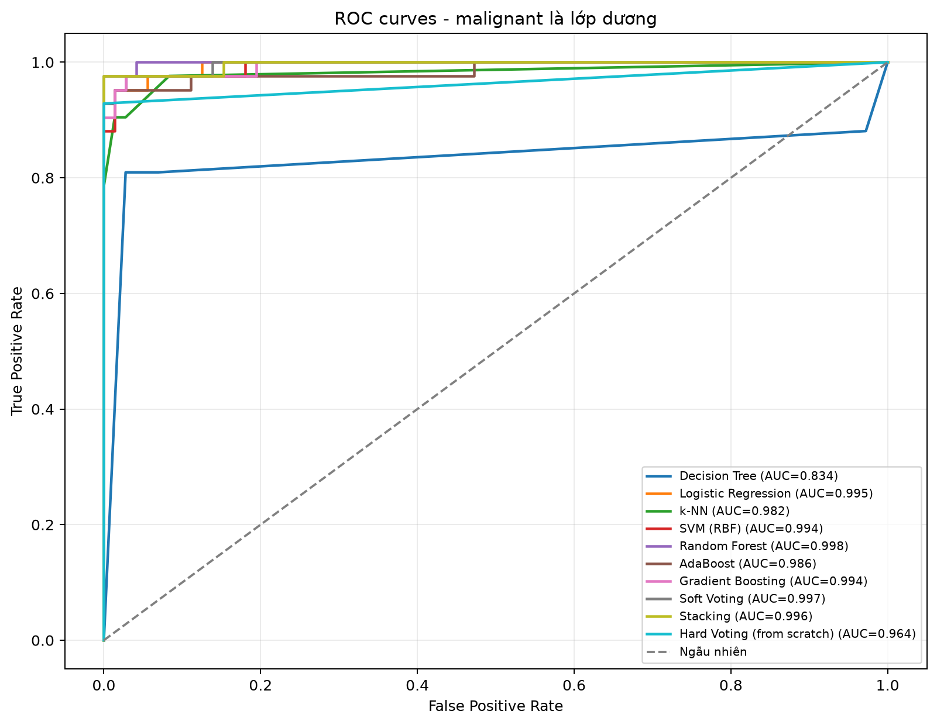
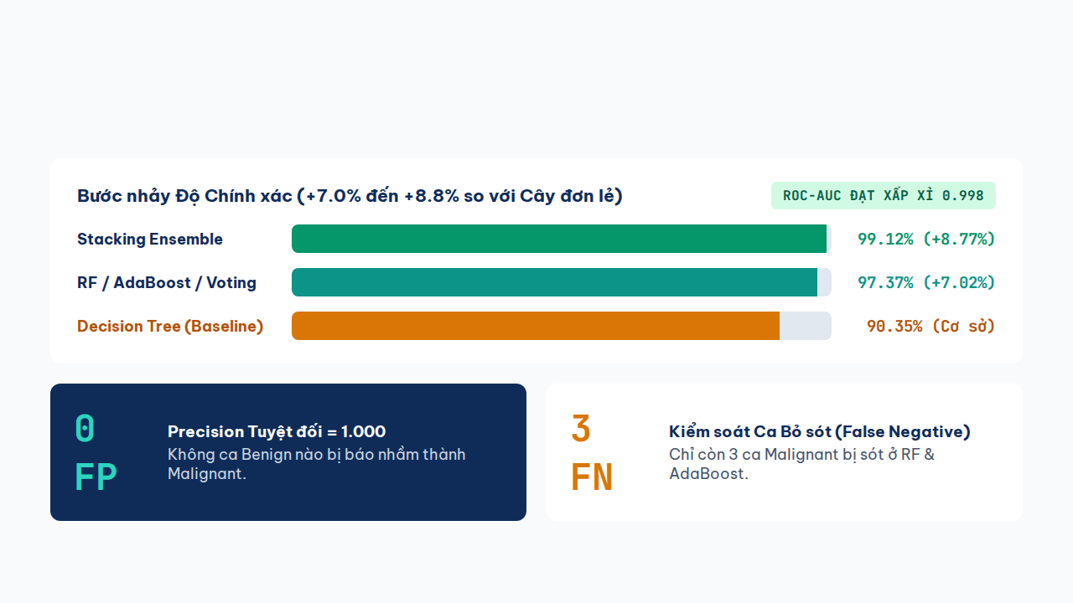
PHẦN 2 • GÓI C — ĐÁNH GIÁ NĂNG LỰC PHÂN TÁCH XÁC SUẤT (ROC-AUC)
Đường cong ROC & Năng lực Xếp hạng Phân loại Độc lập Ngưỡng
KẾT LUẬN VỀ ĐƯỜNG CONG ROC-AUC
• Năng lực phân tách vượt trội của Ensemble:
Đường cong ROC của các mô hình Ensemble (Random Forest AUC = 0.998, Soft Voting = 0.997, Stacking = 0.996) bám sát góc trên bên trái, vượt bậc so với Decision Tree cơ sở (0.834).
• Độc lập với ngưỡng cắt (Threshold-independent):
Duy trì True Positive Rate (Recall) gần 100% ngay cả khi tỷ lệ dương tính giả FPR cực thấp (< 2%), chứng minh năng lực phân loại xác suất vô cùng bền vững.
• Ý nghĩa trong sàng lọc y tế lâm sàng:
Bác sĩ có thể tự do điều chỉnh ngưỡng xác suất phân loại để tối ưu hóa phát hiện bệnh mà không lo sợ làm tăng đột biến ca chẩn đoán nhầm.

Slide 12
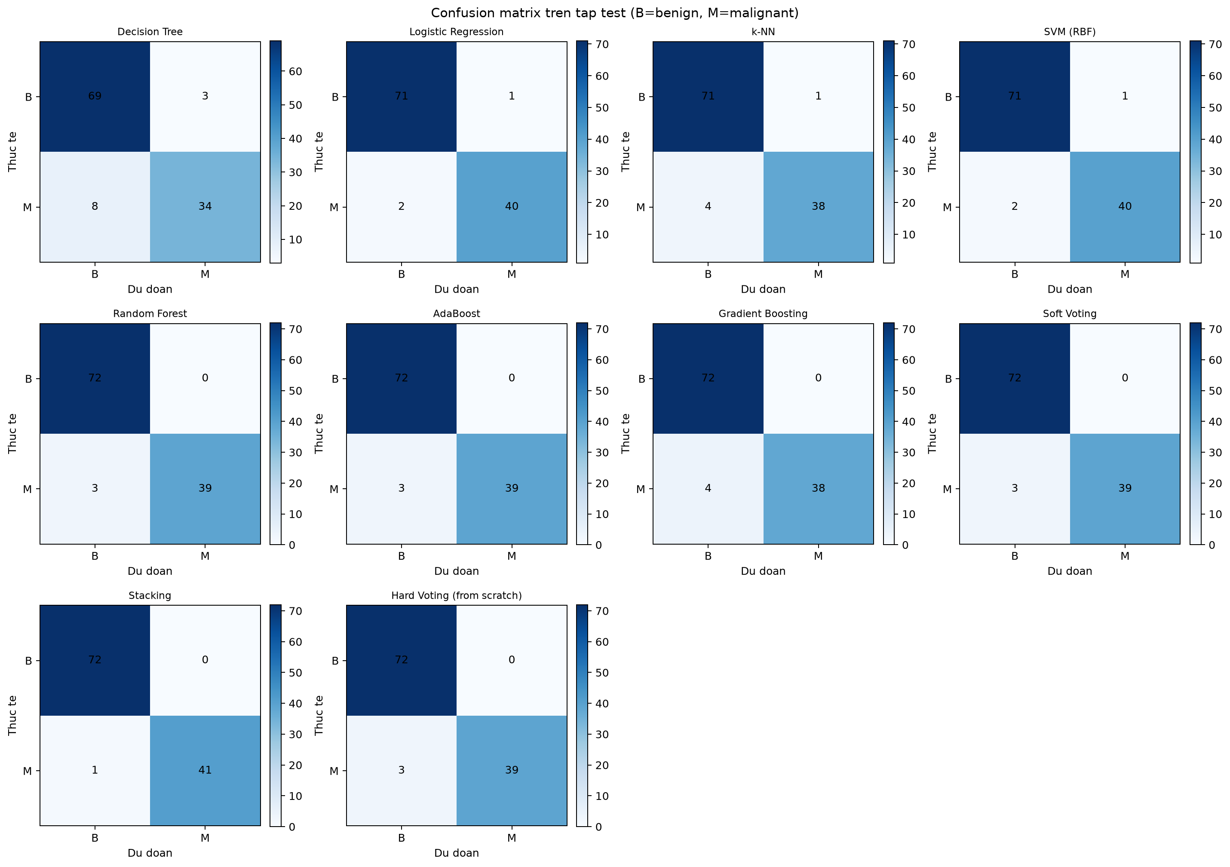
PHẦN 2 • GÓI C — MA TRẬN NHẦM LẪN & CHI PHÍ SAI SỐ Y TẾ
Phân tích Chi phí Sai số Lâm sàng (False Positive vs False Negative)
KẾT LUẬN MA TRẬN NHẦM LẪN
• Triệt tiêu Dương tính giả (FP = 0):
Random Forest & AdaBoost đạt Precision = 1.000 (100% trong số 72 ca u lành Benign được dự đoán chính xác tuyệt đối, không có ca nào bị chẩn đoán nhầm thành ung thư ác tính) -> Tránh phẫu thuật sinh thiết xâm lấn và hoảng loạn tâm lý cho người bệnh.
• Kiểm soát chặt chẽ ca bỏ sót (FN):
Chỉ có 3/42 ca ác tính Malignant bị bỏ sót trên toàn bộ tập test (Recall đạt 92.9% - 97.6% trên Stacking), thu hẹp tối đa sai sót so với Decision Tree (bỏ sót 8 ca, Recall chỉ 81.0%).
• Ý nghĩa sàng lọc thực tế:
Trong bài toán ung thư, việc kết hợp đa mô hình mang lại độ tin cậy vượt bậc, hạn chế tối đa rủi ro chẩn đoán sai lệch.

Slide 13
PHẦN 2 • GÓI C — TỔNG KẾT ĐÁNH GIÁ THỰC NGHIỆM TOÀN DIỆN
KẾT LUẬN THỰC NGHIỆM TỔNG THỂ VỀ ENSEMBLE LEARNING
HIỆU NĂNG ĐỘT PHÁ (+8.8%)
Vượt Trội Mọi Mô Hình Cơ Sở
✔ Ensemble nâng độ chính xác từ 90.35% (Cây đơn lẻ) lên 97.37% – 99.12%.
✔ Stacking dẫn đầu với F1 = 0.988, ROC-AUC = 0.996 nhờ cơ chế Meta-learning tối ưu hóa xác suất.
✔ Tất cả các phương pháp Ensemble đều vượt trội hơn mô hình Baseline.
CHỐNG OVERFITTING BỀN VỮNG
Triệt Tiêu Phương Sai & Biến Động
✔ Khắc phục hoàn toàn hiện tượng học vẹt và độ bất ổn định cao của Decision Tree đơn lẻ.
✔ Random Forest làm mịn ranh giới bằng trung bình hóa hàng trăm cây độc lập.
✔ AdaBoost tập trung tuần tự vào các mẫu khó, tối ưu hóa triệt để vùng biên quyết định.
SẴN SÀNG ỨNG DỤNG LÂM SÀNG
Độ Tin Cậy Y Tế Chuẩn Mực
✔ Precision = 1.000: Không có bất kỳ ca lành tính nào bị chẩn đoán nhầm thành ung thư ác tính.
✔ Thời gian dự đoán suy luận cực nhanh (vài micro-giây), hoàn hảo cho thời gian thực.
✔ Đóng vai trò trợ lý ý kiến thứ hai (Second Opinion) tin cậy cho bác sĩ chẩn đoán hình ảnh.

Slide 14



PHẦN 2 • TỔNG KẾT HỌC THUẬT & ỨNG DỤNG LÂM SÀNG
Phân tích Đánh đổi (Trade-offs) & Nhận xét Khoa học
Bias-Variance Tradeoff
Thời gian Tính toán
Khuyến nghị Y tế
Random Forest: Giảm mạnh phương sai mô hình.
Decision Tree: Huấn luyện cực nhanh 0.008s.
Ưu tiên: Tối đa hóa Recall lớp ác tính.
AdaBoost: Giảm độ chệch tuần tự.
Stacking: Tốn 2.46s gấp 300 lần.
Mục tiêu: Tránh bỏ sót người bệnh.
Stacking: Tối ưu xác suất đa mô hình.
Triển khai: Cân nhắc độ trễ thời gian thực.
Vai trò: Công cụ hỗ trợ sàng lọc sơ bộ.

Slide 15


TRƯỜNG ĐẠI HỌC TÔN ĐỨC THẮNG • NHẬP MÔN HỌC MÁY
Cảm ơn Thầy/Cô & Các bạn đã lắng nghe!
Phần Thảo luận & Giải đáp Thắc mắc (Q&A)
Thành viên thực hiện: Trần Hữu Nam (Gói A) • Nguyễn Anh Hào (Gói B) • Nguyễn Trọng Quý (Gói C)
Trường Đại học Tôn Đức Thắng (TDTU) - Khoa Kỹ thuật và Khoa học Máy tính

